Slide 1
Conceito de Herança POO
Herança Java

Slide 2
Na programação modular existe uma técnica chamada Herança que é utilizada para reuso, evitando a repetição de um mesmo trecho de código que faz as mesmas coisas em diversos lugares no código, ajudando então na boa prática de deixar o código mais objetivo e limpo.

Slide 3
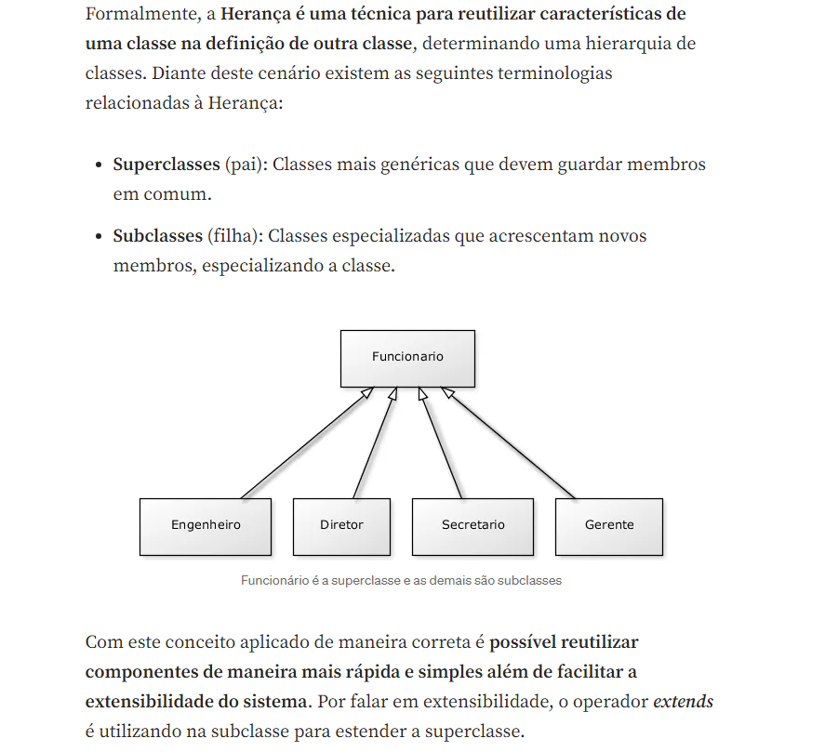

Slide 4
A herança é um princípio da POO que permite a criação de novas classes a partir de outras previamente criadas.
Essas novas classes são chamadas de subclasses, ou classes derivadas; e as classes já existentes, que deram origem às subclasses, são chamadas de superclasses, ou classes base.
Deste modo é possível criar uma hierarquia dessas classes, tornando, assim, classes mais amplas e classes mais específicas. Uma subclasse herda métodos e atributos de sua superclasse; apesar disso, pode escrevê-los novamente para uma forma mais específica de representar o comportamento do método herdado.

Slide 5
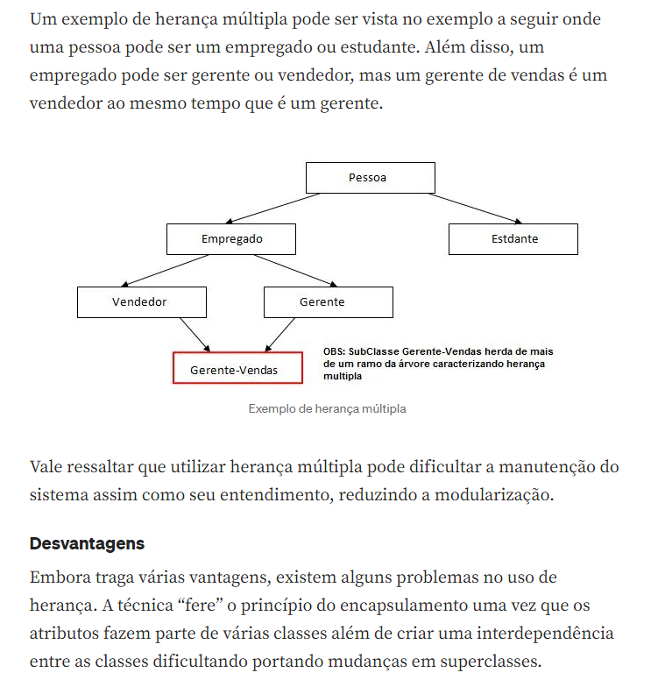

Slide 6
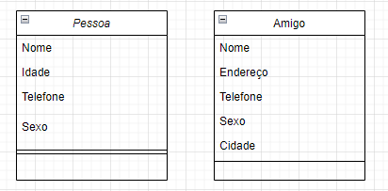
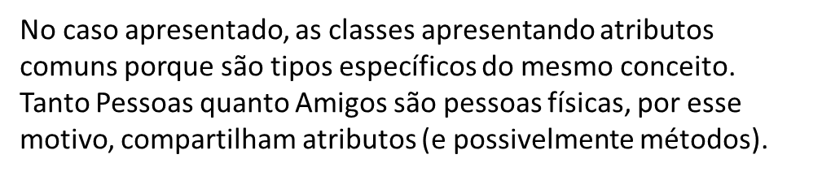
Algumas vezes, percebemos que duas ou mais classes possuem atributos, métodos e relacionamentos comuns. Como exemplo,veja as classes seguintes

Slide 7
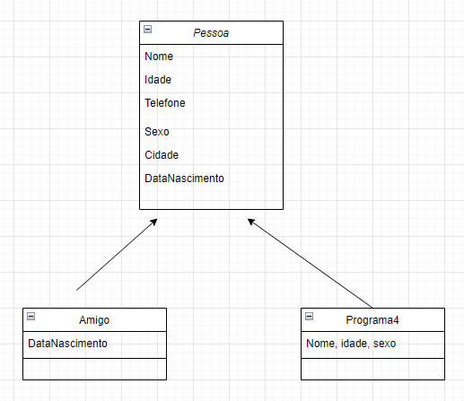
Nestes casos use herança apenas para reutilizar atributos/métodos de classes que são tipos específicos do mesmo conceito), o conceito comum (Pessoa) pode ser representado como uma classe (com os atributos e métodos comuns) e os conceitos mais específicos (Amigos) definem apenas os atributos/métodos específicos.

Slide 8
Em relação ao código, a classe Pessoa é definida normalmente.
Já a classes Amigos precisa especificar que herda de Pessoa, conforme exemplo seguinte.
public class Amigo extends Pessoa {
}
Desta forma, quando um objeto da classe Amigos for criado, todos os métodos públicos de Amigos e de Pessoas poderão ser acessados, como se realmente os atributos e métodos de Pessoas tivessem sido definidos na classe Amigos.
A classe Programa4 serve para inserir as informações que serão apresentadas.

Slide 9
A herança é um princípio da POO que permite a criação de novas classes a partir de outras previamente criadas.
Essas novas classes são chamadas de subclasses, ou classes derivadas; e as classes já existentes, que deram origem às subclasses, são chamadas de superclasses, ou classes base.
Deste modo é possível criar uma hierarquia dessas classes, tornando, assim, classes mais amplas e classes mais específicas.
Uma subclasse herda métodos e atributos de sua superclasse; apesar disso, pode escrevê-los novamente para uma forma mais específica de representar o comportamento do método herdado.

Slide 10
Escreva uma classe chamada Pessoa com os atributos: nome (tipo String), sexo (tipo char), idade (tipo int).
Escreva agora outra classe chamada Amigo, que é uma pessoa (estende da classe Pessoa) de quem sabemos o dia de seu aniversário, atributo diaDoAniversario (tipo String).

Slide 11
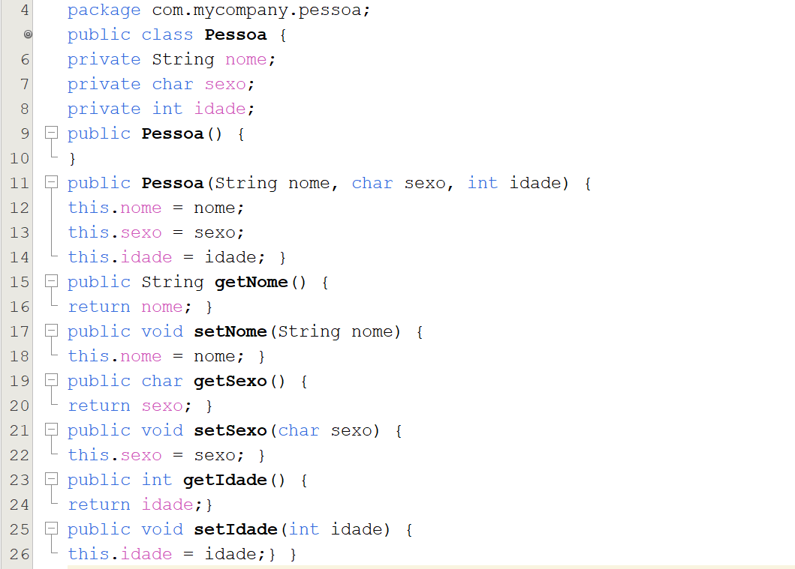
Classe Pessoa

Slide 12
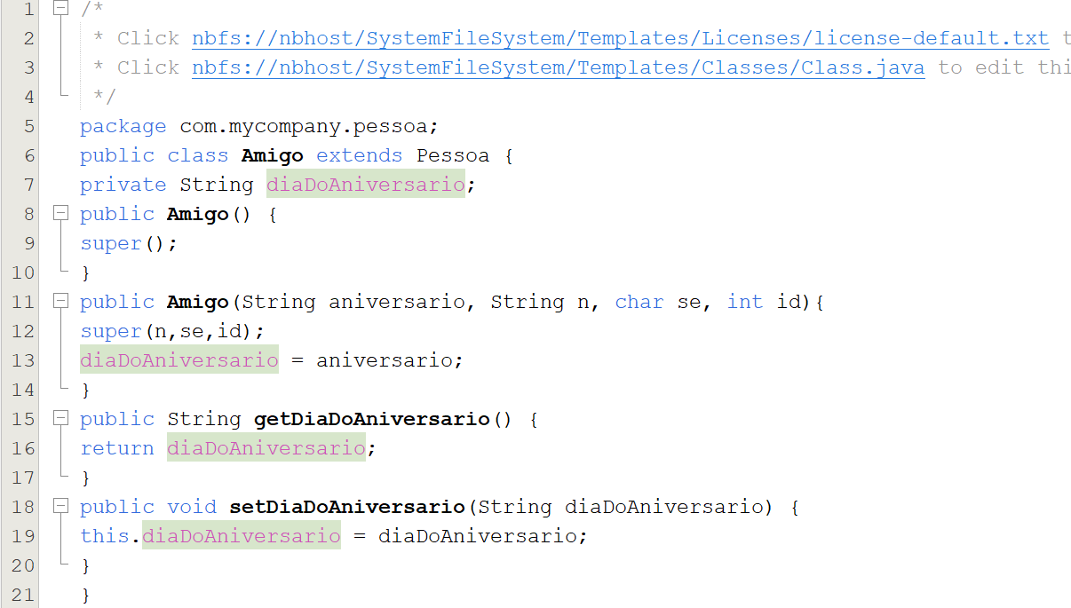
Classe Amigo

Slide 13
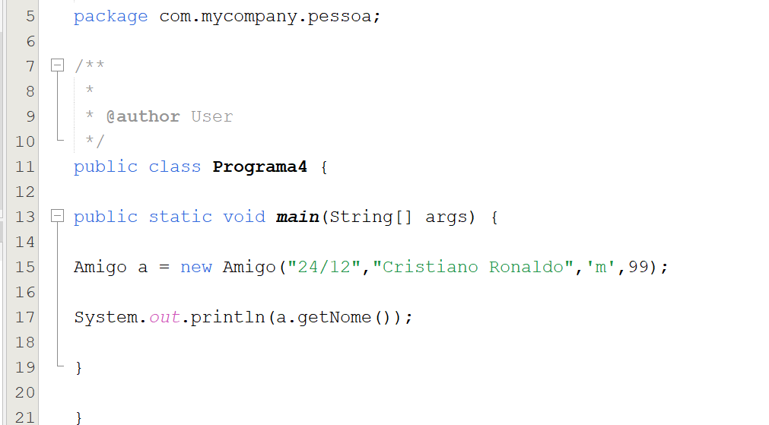
Classe Programa4

Slide 14
https://medium.com/caiquefortunato/heran%C3%A7a-em-java-teoria-e-pr%C3%A1tica-2ca7d9b0f3de

